Slide 1
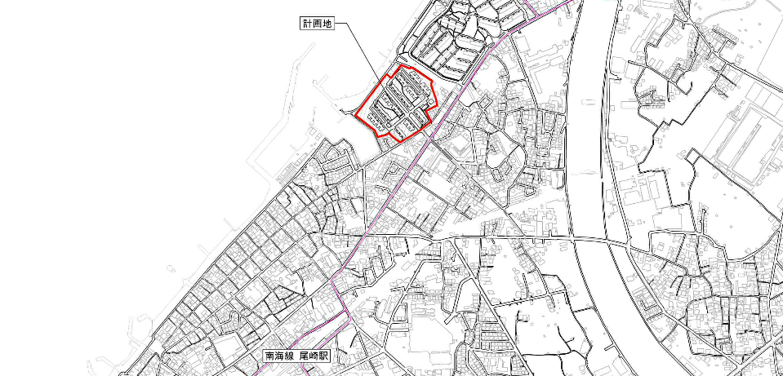
大阪府営阪南尾崎６丁目住宅建替事業
１.事業概要
高度経済成長期に建設された大量の府営住宅が一斉に更新時期を迎えることから計画的な対応が必要となっている。
本住宅は、大阪府営住宅ストック総合活用計画において「再編・整備」に位置付けており、建替事業により屋内外のバリアフリー化や断熱・省エネ性能の向上、周辺景観への配慮など良好な住宅及び住環境を整備することを目的としている。
２.住宅の現況
敷地面積：約2.94ha（うち建替対象 約2.94ha）
管理戸数：430戸（13棟）（うち建替対象430戸13棟）
構 造 ：RC造 5階建て
建設年度：昭和44年度
３.建替計画
敷地面積：約2.94ha（府営住宅敷地 約2.51ha、活用地 約0.43ha）
計画戸数：344戸（4棟）
構 造 ：RC造 7階～10階建て
用途地域：第一種中高層住居専用地域

Slide 2
景観形成の目標設定シートより抜粋
１．事業地の景観形成に関する指針や基準を確認する
事業地の景観計画等 | 景観行政団体名 | 大阪府
 | 景観計画名 | 大阪府景観計画
 | 景観計画区域名 | 大阪湾岸区域
景観計画区域に規定された景観形成の方針や規制内容（※該当の景観計画を確認し、主な規制内容を記載してください） | 建築物の概形 | 周辺のまちなみとの調和を大切にしつつも、湾岸において魅力的なものとなるよう景観づくりを行う。
 | 高さの最高限度 | ―
 | 壁面位置 | 適切な緑化や分節等により、単調にならないような工夫をするとともに、海辺、親水空間、幹線道路等からの見え方やスカイラインに配慮する。
 | 色彩 | 外壁及び屋根等の基調となる色彩は、海辺の景観と調和し、かつ、著しく派手なものとしない。 色彩基準（外壁・屋根基本色） ① Ｒ（赤）、ＹＲ（橙）系の色相の場合、彩度６以下、明度９未満 ② Ｙ（黄）系の色相の場合、彩度４以下、明度９未満 ③ その他の色相の場合、彩度２以下、明度９未満 ④ 無彩色の場合、明度９未満 ただし、次に掲げるものはこの限りでない。 ・外壁各面で１／３以下の面積でサブカラーとして使用する場合 ※サブカラーとは外壁基本色に対し補助的に用いるトーンの近い色彩であり、基本色との調和に配慮すること。 ・外壁各面で1／20以下の面積でアクセントカラーとして使用する場合 ※アクセントカラーとは、外壁の表情に変化をつける場合等に用いる強調色であり、サブカラーの面積と合計して１／３以下とすること。 ・着色していない石材、木材、土壁、レンガ、金属材、ガラス材等で仕上げた場合
 | その他 | ―
２．良好な景観形成に寄与した公共事業の事例を確認する
本事業の参考となる、良好な景観形成に寄与した公共事業の事例を確認（※他府県の事例でも良い） | 事例とした施設名 | 大阪府営田尻りんくう住宅、大阪府営泉南岡田住宅
 | （所在） | 泉南郡田尻町、泉南市

Slide 3
３．事業地周辺の景観の特徴を確認する
 | 事業地の立地特性や周辺のまちなみ・景観資源等の確認
 | 計画地周辺の地形上の特徴 |  | 大阪湾と車屋川に隣接
 | 計画地周辺の景観を構成する主な要素 |  | 北側の海、西側の漁港、北東側の車屋川
 | 計画地周辺の景観を構成する特徴 |  | 住宅地、府営住宅、UR（賃貸、分譲）住宅
 | 道路（沿道）から計画地までの景観上の特徴 |  | 北側の海に沿って、各住棟が南北軸に配置されている。
 | 計画地周辺の照明等、夜間景観の特徴 |  | 住宅の建替えのため、住戸の光と街灯程度の落ち着いた雰囲気
 | その他 ※地域の風土、歴史、文化等、景観形成に影響のある、地域の成り立ちに関する要素を記載
 | 事業地の周辺からの見え方の確認
 | 計画地を望む主な視点場 | 遠景 | 南海本線
 |  | 中景 | 府道鳥取吉見泉佐野線
 |  | 近景 | 尾崎漁港
 | 計画地の見え方 | 遠景 | 低層住宅群の合間から住棟が確認できる。
 |  | 中景 | 住棟及び団地内へのアプローチが確認できる。
 |  | 近景 | 住棟及び敷地全体が確認できる。

Slide 4
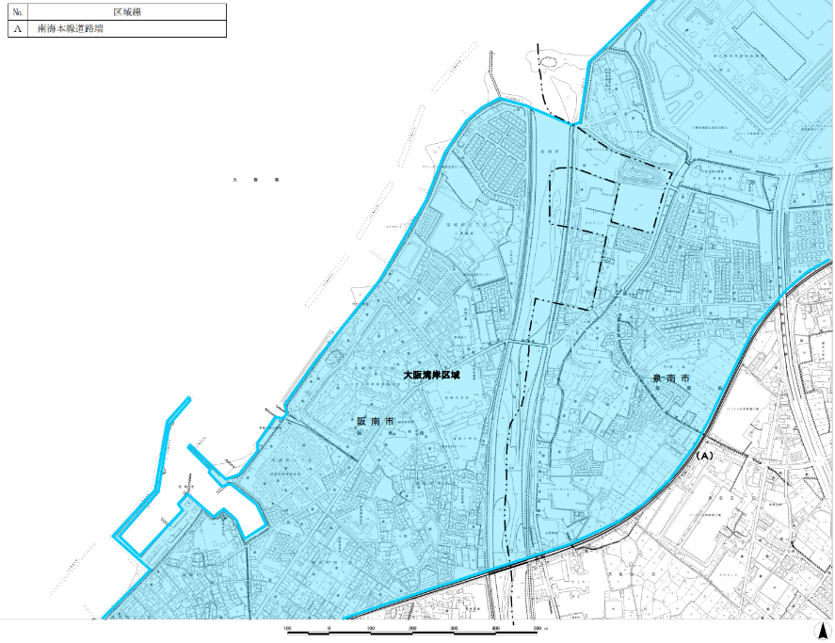
景観計画区域 （大阪湾岸区域）
計画地

Slide 5
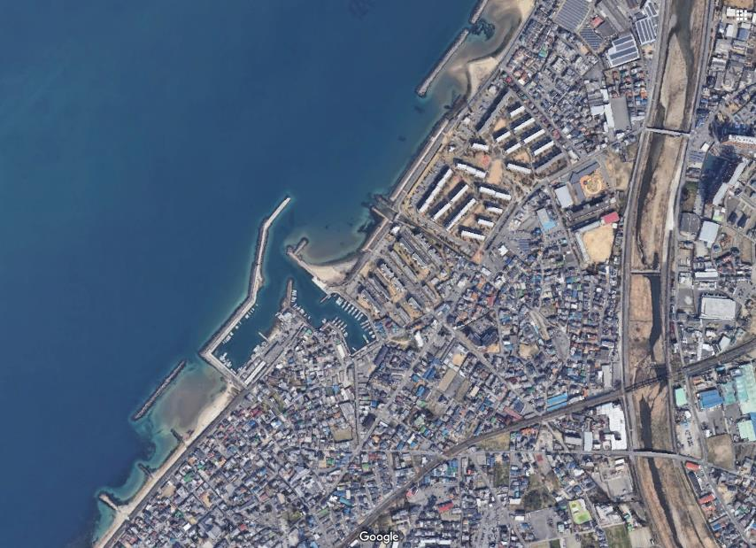
付近見取図 （航空写真）
UR泉南尾崎団地
計画地
車屋川
尾崎小学校
尾崎漁港
南海本線
男里川

Slide 6
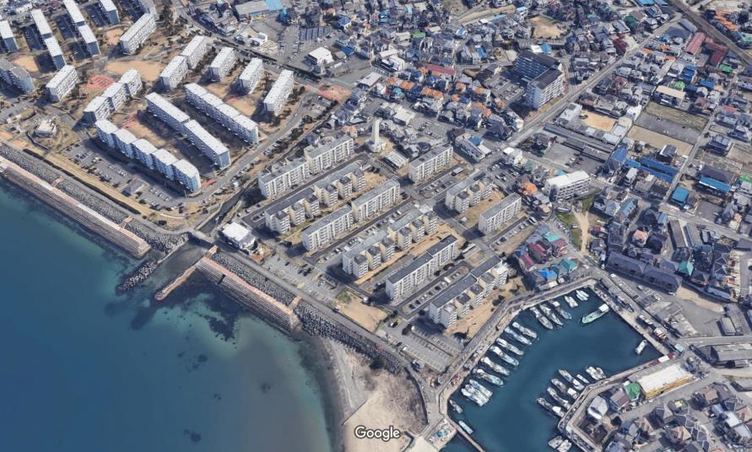
付近見取図3D （航空写真）

Slide 7
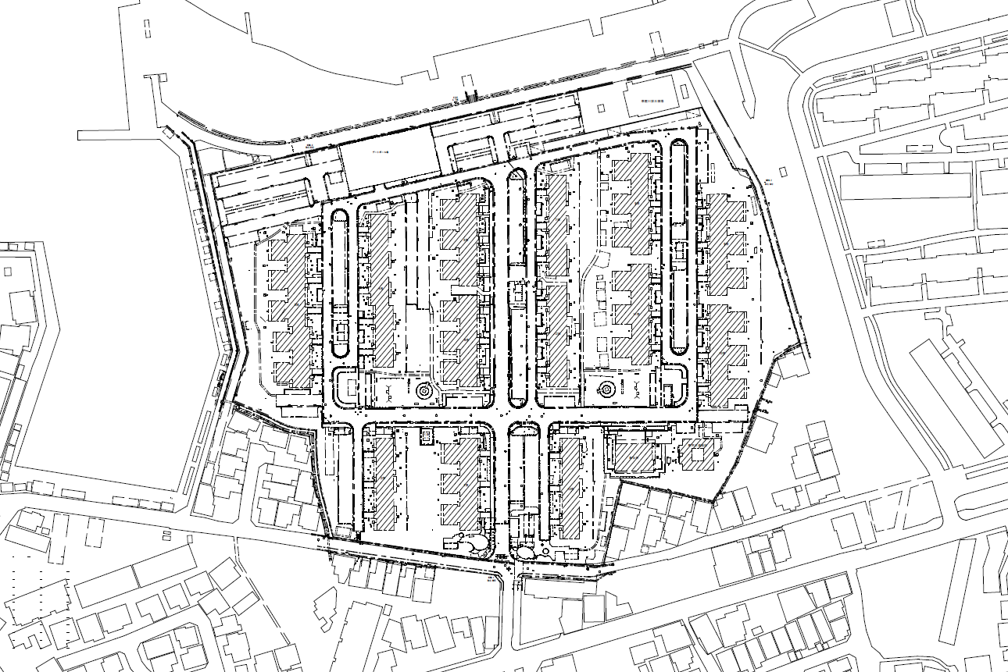
撮影位置
③
⑦
⑥
④
⑤
②
①

Slide 8
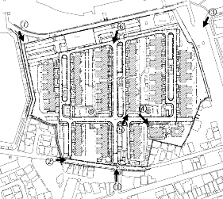
①

Slide 9
②

Slide 10
③

Slide 11
④

Slide 12
⑤

Slide 13
⑥

Slide 14
⑦

Slide 15
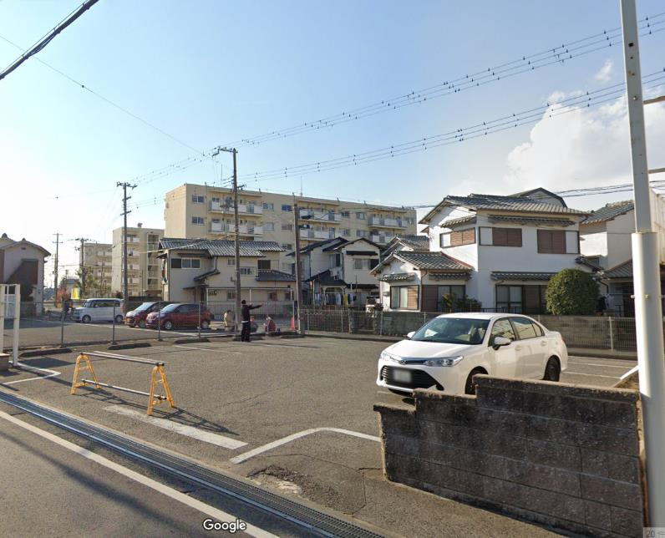
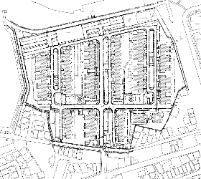

Slide 16
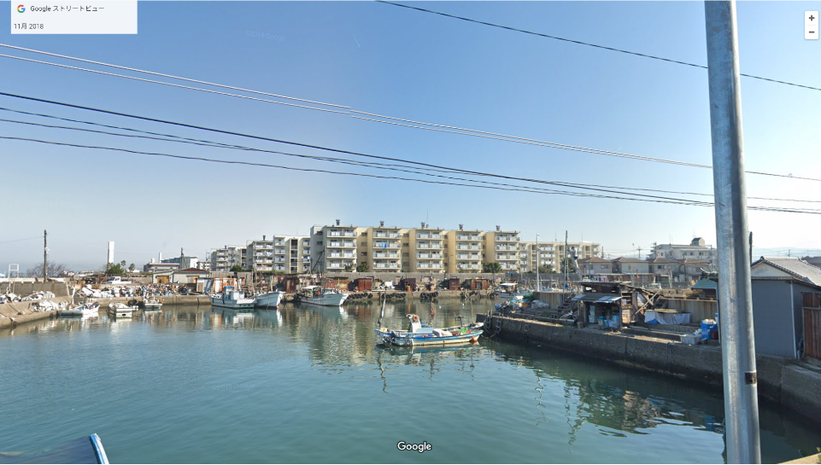

Slide 17
配置計画図
（基本設計）

Slide 18
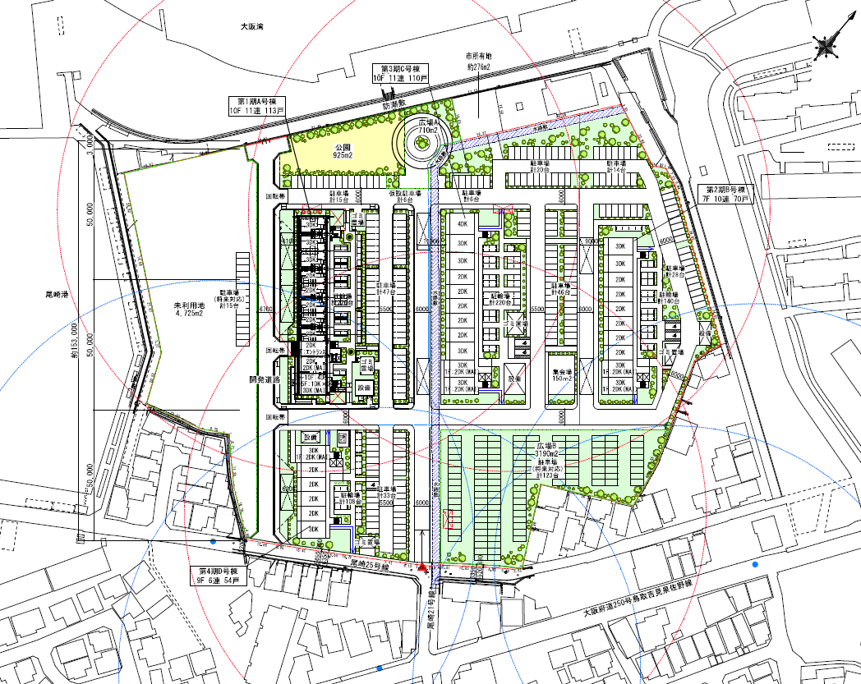
配置計画図
（実施設計）

Slide 19
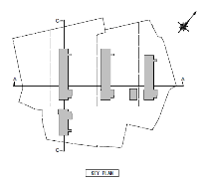
断面図
13,000
13,000
13,000
※寸法は参考値です

Slide 20
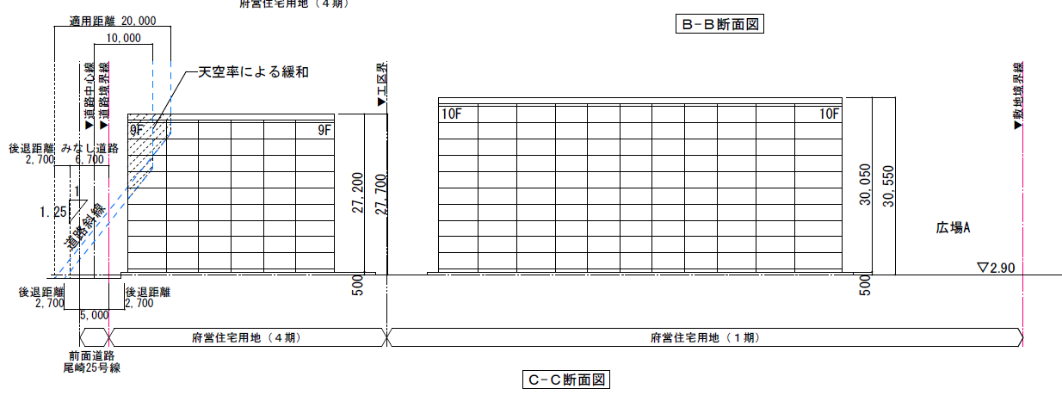
断面図
39,400
68,400
※寸法は参考値です

Slide 21
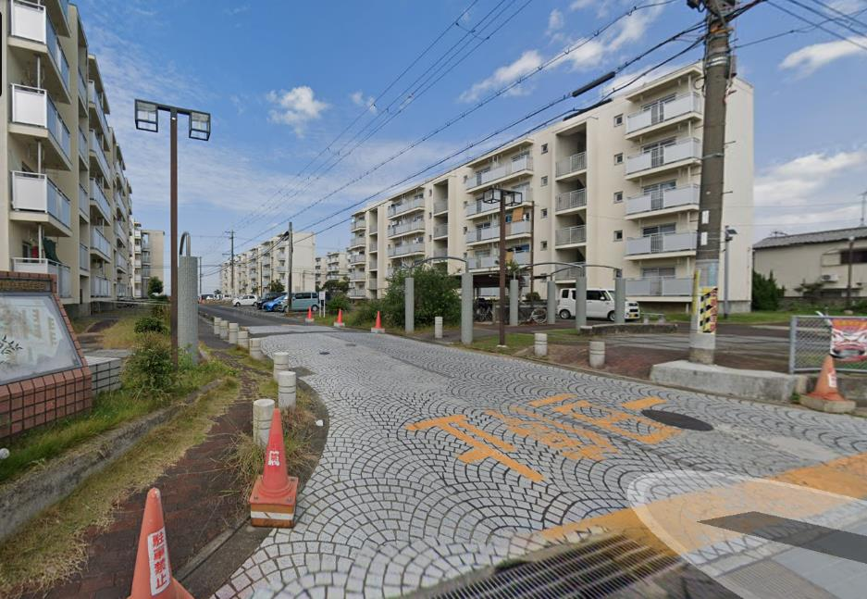
竣工イメージ

Slide 22
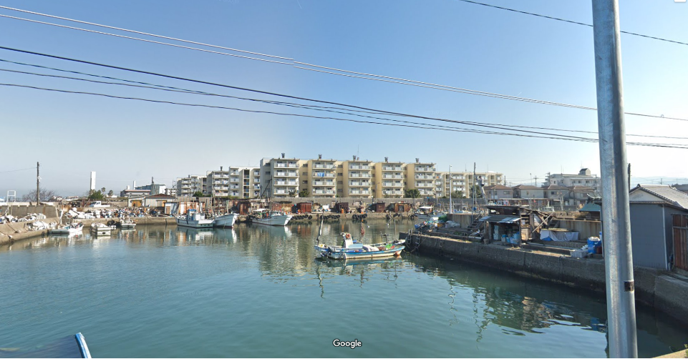
竣工イメージ

Slide 23
対応状況 （景観景観アドバイス対応報告シートより抜粋）
項目 | アドバイザーからの意見 | アドバイスへの対応
景観の目標設定
景観の目標設定 | 景観の目標設定において、建物以外もどう見えるのかを考えるほうが良い。計画地は海に面した敷地であるため、建物はむしろ目立つ必要はなく、後ろの風景をいかにうまく見せるかに注力してほしい。 | 対応状況 | 検討中
 |  | 団地アプローチから大阪湾に向かって団地内道路を配置しその奥に広場を設けます。広場までの視界を遮らないよう配慮します。
ゴミ置場のデザインや配置 | ゴミ置場を屋根付きの建築物とする場合は、デザインに尽力してほしい。デザインすることが難しいのであれば、少し道から離し、道との間に樹木を配置することや、窓が設置しやすい設備室と配置を入れ替えるなど、細かい配置と形状を考えてほしい。 | 対応状況 | 検討中
 |  | ゴミ置場は屋根付とします。住棟の動線から離れた位置に配置して、間に樹木を配します。動線から直接見えないよう配慮します。また、ゴミ置場が大きすぎる為できるだけ目立たないように2か所に分けることで住民の動線にも配慮します。
緑化等による環境配慮 | 公的施設は地域の緑の核となることが多いので、本敷地においても周辺に緑の風景を提供できるように考えてほしい。 | 対応状況 | 検討中
 |  | 敷地沿いに樹木を設け団地内の広場・公園にも植栽を設けます。周辺に緑を提供する配慮を行います。
 | コンセプトに緑化等を含むのであれば、建築物の配置計画と同時に緑地の配置を検討するほうが良い。 | 対応状況 | 検討中
 |  | 建築物の配置計画と同時に緑地の配置案を検討し周辺に緑を提供するよう配慮します。

Slide 24
対応状況 （景観景観アドバイス対応報告シートより抜粋）
項目 | アドバイザーからの意見 | アドバイスへの対応
景観の目標設定
ボリューム感 | 竣工イメージの壁面が大きいボリューム感では、景観形成の目標に掲げる「周辺との調和」のなにを大事にしているかが疑問。例えば、周辺の住宅の大きさや、漁港に泊まっている船の大きさなどを考え、細かなスケールが繋がるようなイメージ図があると分かる。 | 対応状況 | 検討中
 |  | バルコニー面の表情に変化を加えて壁面が分断されているようなイメージになるよう配慮します。
緑地へのアクセス | 広場があるが駐車場の車越しにしか見えないため、気持ち良くアクセスできるものではない。戦略的に確保している緑地へアクセスしやすいよう配置を考えてほしい。 | 対応状況 | 検討中
 |  | 駐車場の配置を見直すことは困難ですが、広場までの動線に沿って樹木を配置し、駐車場の車が視界に入らないよう緩和することに配慮します。

